Slide 1
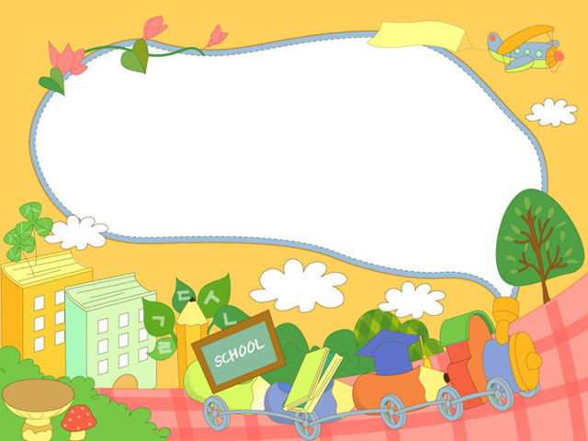
CHÀO MỪNG CÁC CON
ĐẾN VỚI TIẾT HỌC

Slide 2
Khởi động

Slide 3
CÙNG HÁT NÀO BẠN ƠI

Slide 5
Tự nhiên và xã hội
BÀI 19: CÁC MÙA TRONG NĂM (TIẾT 3)

Slide 6
Đoán mùa

Slide 7
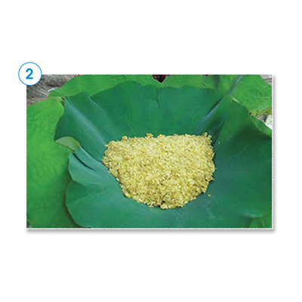
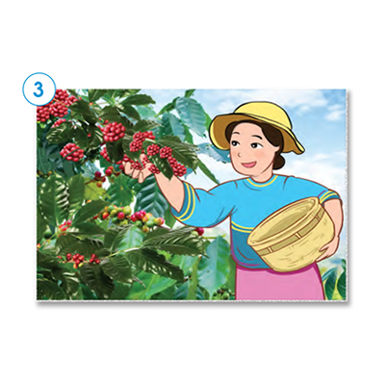
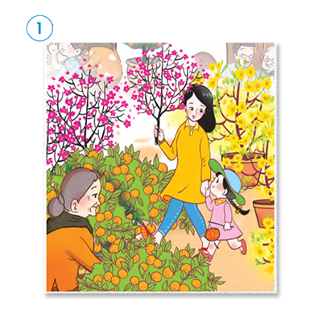
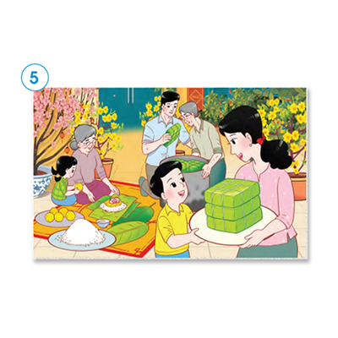
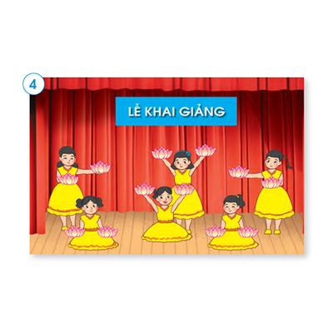

Slide 8
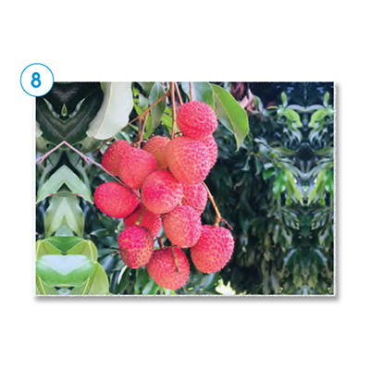
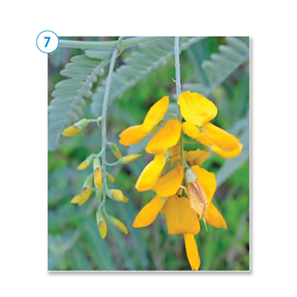
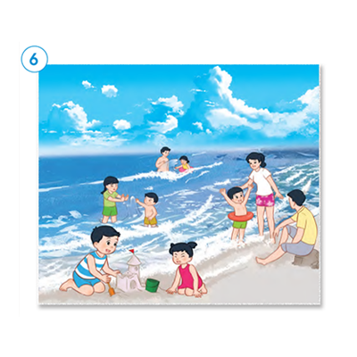
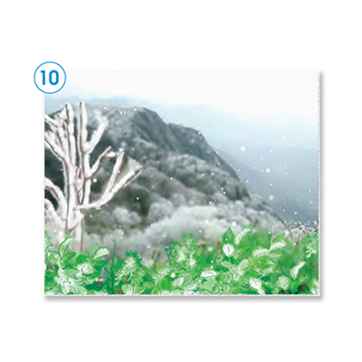
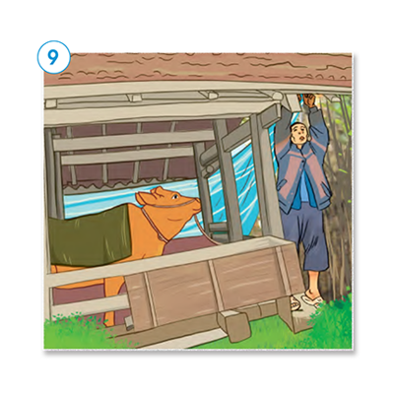

Slide 9
Lễ Khai giảng năm học mới vào mùa thu
Mọi người trong gia đình đang gói bánh chưng
Chợ hoa ngày Tết vào mùa xuân
Đây là cốm non, có vào mùa thu
Hoạt động thu hoạch cà phê, nó diễn ra ở mùa khô.

Slide 10
Người đàn ông đang che chắn cho bò vào mùa đông giá rét.
Cảnh tuyết rơi trên núi cao về mùa đông.
Hoa này là hoa điên điển. Có vào mùa mưa
Hoạt động đi tắm biển vào mùa hè.
Quả vải có ở mùa hè

Slide 11
Rung chuông vàng

Slide 12
HẸN GẶP LẠI CÁC BẠN!

